Slide 1

Aprendió, sufriendo, a amar
Hb 5,8
RELACIONES DE AMOR

Slide 2
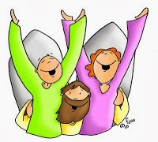
No hay familia perfecta
Todos discutimos y peleamos

Slide 3
En ocasiones, dejamos de hablarnos
pero al final la familia es la familia
y el amor siempre estará ahí

Slide 4
Oración por las familias
Papa Francisco

Slide 5
Oración por la familia
Jesús, María y José,
en ustedes contemplamos
el esplendor del amor verdadero,
a ustedes nos dirigimos con confianza.
Sagrada Familia de Nazaret,
haz que también nuestras familias
sean lugares de comunión
y cenáculos de oración,
auténticas escuelas del Evangelio
y pequeñas Iglesias domésticas.

Slide 6
Sagrada Familia de Nazaret,
que nunca más en las familias se vivan experiencias
de violencia, cerrazón y división:
que todo el que haya sido herido o escandalizado
conozca pronto el consuelo y la sanación.
Sagrada Familia de Nazaret,
que el próximo Sínodo de los Obispos
pueda despertar en todos la conciencia
del carácter sagrado e inviolable de la familia,
su belleza en el proyecto de Dios.
Jesús, María y José,
escuchen y atiendan nuestra súplica.

Slide 7
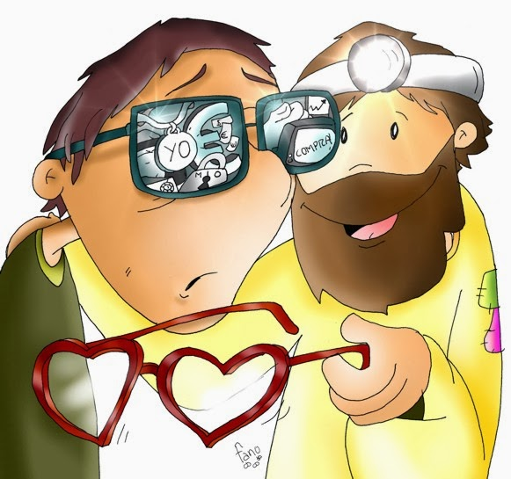
¿Cómo es mi familia?
Reflexión sobre mi realidad

Slide 8
Unidos por
UNIDOS/AS
NECESIDAD
OBLIGACIÓN
CARIÑO
DECISIÓN
EMOCIÓN

Slide 9
Mi objetivo
Dar la vida para que el otro tenga vida
Buscar que el otro me dé lo que necesito

Slide 10
Necesidades
SENTIRSE AMADO
SENTIRSE SEGURO
SENTIRSE CUIDADO

Slide 11
Mi situación
Compromiso
Unidos
Casados
Matrimonio
Separados
Divorciados
Viudos
Cansados

Slide 12
Tipos de familia
NUCLEAR
EXTENSA
MONOPARENTAL
DE SEPARADOS
HIJOS ADOPTIVOS
HOMOPARENTAL
ENSAMBLADA
DE ABUELOS
ARCOIRIS

Slide 13
Tipos de familia
acordeón
agotada
cambiantes
con un fantasma
conflictiva
de abuelos
de madre soltera
de padres divorciados y separados
de separados
de soporte
del niño con madrastra o padrastro
descontroladas
ensamblada
extensa
hiperemotiva
homoparental
huéspedes
ignorante
invertida
monoparental
nominal
nuclear
psicosomática
serena e intelectual
de hijos adoptivos

Slide 14
Reciprocidad y ágape
Lo que quiero aportar
Lo que quiero recibir
Lo que hacemos juntos
Lo que hacemos cada uno
Lo que no hace nadie

Slide 15
Causas de conflictos
DESARRAIGO
RITMOS LABORALES
PRIORIDAD ECONÓMICA
Sentir – gustar
Movilidad
Migración
Desorden
Dependencia
Extractivismo
Consumismo
VALORES SIN VALOR
Sobrevivir
Religión y religiones
Aculturación
Ausencia familiar
Deuda: estilo de vida

Slide 16
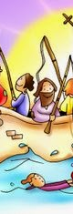
Mis conflictos
VIOLENCIA
FOBIAS
DESAPEGO
Sexual
Física
Psíquica
Resentimiento
Rechazo
Rivalidad
Ausencia
Desamor
Indiferencia
COMPLEJOS
Comparación
Narcisismo
Inferioridad

Slide 17
Violencia
Infidelidad
Alcohol
Drogas
Economía
Discusiones
Ausencia
Conflicto

Slide 18
Buscar ayuda
Ruptura
Aguantar
Alejarse huyendo
Trasladar a otro/a
Sufrir: indignidad
Sublimar: hijos
Neutral, sin implicación
Reinterpretarse

Slide 19
MADRES SOLTERAS
VARIOS COMPROMISOS
HIJOS NO DESEADOS
DESORDEN RELIGIOSO
HIJOS SIN PADRES

Slide 20
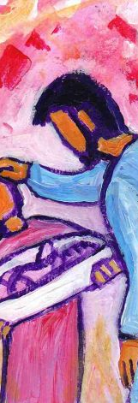
Reacciones al conflicto
DOLOR
MIEDO
TRISTEZA
“frustración”
Jn 21,17
“rechazo”
Jonás 1,3.10;4,2
“aguijón”
2 Cor 12,9

Slide 21
Mis reacciones
infantiles
para sobrevivir
según mis emociones
entre los 3 y 12 años
adultas
para vivir bien
según mis opciones
entre los 20 y 40 años, hoy

Slide 22
Vida familiar
Migrantes y mestizos
Trabajadores y luchadores
Desorden e inestabilidad
Religiosidad sin compromiso
Familiar y amigables
Alegres y fiesteros
Hijos desvinculados y consentidos
Compensaciones y dependencias
Cuidado, educación y valores

Slide 23
Estilo de vida
Herido hasta anularse
Suicidio físico o emocional
Luchar para superar
Mantenerse a flote
Tener sueños y objetivos
Apasionarse por un horizonte
Generatividad
Amar y entregarse por amor
Solidaridad transcendente
NO VIVIR
SOBREVIVIR
VIVIR
DAR VIDA
DAR SU VIDA
Entrega martirial

Slide 24
Teresa de Calcuta
Enseñarás a volar,
pero no volarán tu vuelo.
  Enseñarás a soñar,
  pero no soñarán tu sueño.
Enseñarás a vivir,
pero no vivirán tu vida.
  Sin embargo…
en cada vuelo,
en cada vida,
en cada sueño,
  perdurará siempre la huella
  del camino enseñado.

Slide 25
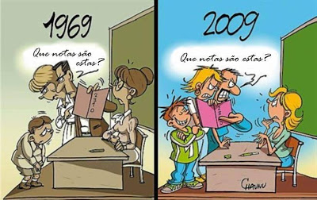
Educación de los hijos

Slide 26
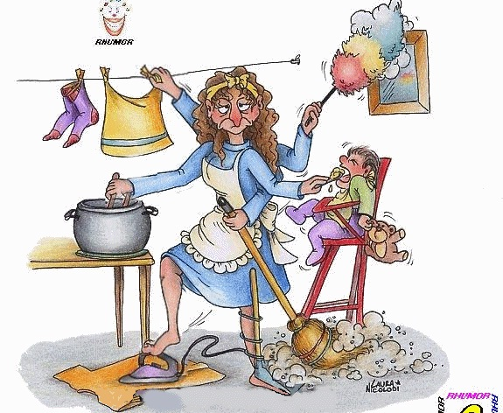
Rol de la mujer

Slide 27
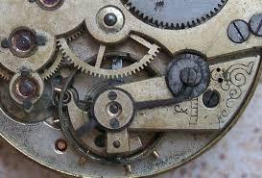
Funciones familiares

Slide 28
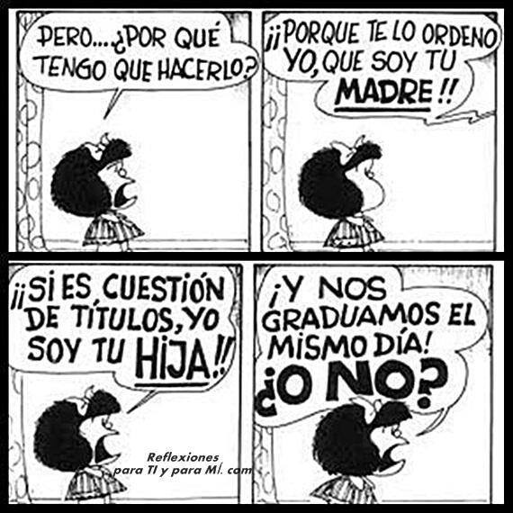
Ser madre, ser hija

Slide 29
Compartir
Historias personales
Familias origen
Economía
Sexo
Educación de hijos
Proyectos
Religión
Pensamientos

Slide 30
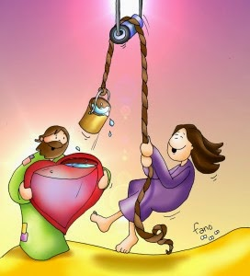

Slide 31
Paradigmas
SAGRADA FAMILIA
TRINIDAD
ALIANZA
CREACIÓN
EMAÚS
Lc 24,13-35
Lc 1-2
Ex 14
Jn 14-16
Gn 2

Slide 32
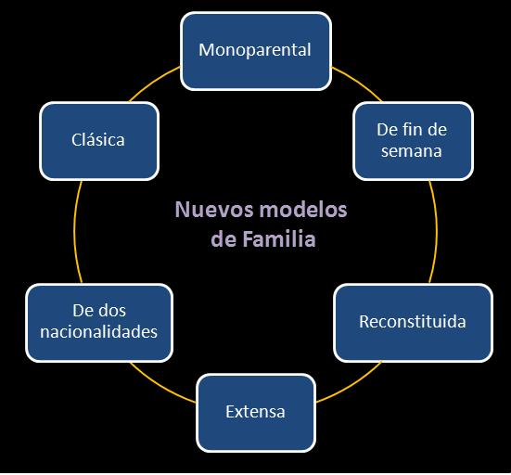
Modelos de familia

Slide 33
Empatía
Diálogo
Acuerdos
Tiempo libre
Fondo común
Proyecto común
Fiesta
Expresarse
Asertivos
Orar juntos

Slide 34
Pastoral Familiar
Charlas - Asambleas
Parejas ayudan a parejas
Asesoría personalizada
Convivencias - retiros

Slide 35
Acompañamiento
Asesoría personalizada
Familias que ayudan a familias
Encuentros de Pastoral familiar
Charlas y Asambleas

Slide 36
Asesoría familiar
SOCIAL
Visitas familiares
LEGAL
Trámites según los casos
SALUD
Atención, valoración y peritaje
PSICO-ESP
El pasado que influye en el presente y requiere decisiones

Slide 37
Desafío - Objetivo
Ayudar a las parejas a madurar su dimensión emocional y su desarrollo afectivo fomentando el diálogo, la virtud y la confianza en el amor misericordioso de Dios

Slide 38

Familias que ayudan a Familias
FaF
Elaborar un Plan

Slide 39
Familias que ayuden
Aconsejando a parejas y familias desde su experiencia
Animando la pastoral educativa y escuela de padres
Acompañando asambleas familiares
Preparado para los sacramentos del bautismo y del matrimonio.

Slide 40
Áreas
Historia personal: estoy bien
Comunicación
Amor y afectividad
Buen trato y violencia
Sexualidad
Educación de los hijos
Economía
Matrimonio

Slide 41
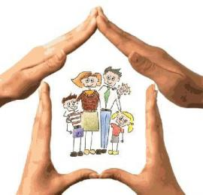
Perfil de las Familias que ayudan
Erikson

Slide 42
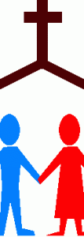
Encuesta FaF
Familia estable,
Dimensión religiosa,
Testimonio de vida,
Preferentemente casados por la Iglesia (sin exclusiones),
Proceso de formación: constante y continuado, Tiempo necesario para la formación y para ayudar.

Slide 43
Líder
PERSONALIDAD
Seguro de sí. No impositivo. Firme y decidido
SOÑADOR
Tiene un sueño (utopía)y es visionario
CONTAGIO
Capaz de estar al frete e involucrar a los demás

Slide 44
Profeta
ESCUCHA
A Dios y al pueblo
CONTAGIA
Su experiencia. Dice lo que escucha
PRACTICA
Hace lo que dice

Slide 45
Vocación formadora
INTEGRAL
APTITUD
ACTIVIDAD
ACCIÓN
ACTITUD
Capacidad
Disposición
Movimientos
Práctica
Humana
De fe
En equipo
Coherente

Slide 46
Tener algo…
En el cráneo:
En el estómago:
En el corazón:
contenido con fondo y forma
tolerante y riguroso
generoso y disponible

Slide 47
Ayudar para…
SERVICIO
fraternidad
MISIÓN
Reino de Dios
CRECER
Ser humano
CREER
Encuentro con Cristo

Slide 48
Convertir
AGRESIÓN
OBJETIVO sueño que perseguimos
PASIÓN que nos mueve
ACTITUD que lo logrará
FRUSTRACIÓN
REGRESIÓN

Slide 49
Parejas de fe Lc 24-13-35
Se ve el desánimo
Se dialoga la realidad
Regresión
Pregunta
Se escucha la Palabra
Ilumina
Se comparte la vida
Celebrar
Se contagia el encuentro
Yo lo vi

Slide 50
Actitudes EG 226-227
INDIFERENCIA
PRISIONEROS
ACEPTAR
lavarse las manos
sin horizontes, fragmentados, proyectando confusiones e insatisfacciones
asumir el conflicto, resolverlo y transformarlo

Slide 51
La unidad prevalece
DIVERSIDAD RECONCILIADA
EG 230
NO PAZ NEGOCIADA
MISMO ESPÍRITU
PACTO CULTURAL
CONVERSIÓN
UNIDAD
CORAZÓN

Slide 52
Sentido de la vida
Horizonte de futuro
Pasión en el presente
Aprender del pasado

Slide 53
Objetivos (Hch 9,1-19)
Cambiar el PASADO
Inconsciencia del PRESENTE
Construir el FUTURO
Recuperar o perdido
Pagar culpabilidad
Repetir experiencias
Negando el pasado
Buscando compensaciones
Dependencias
Definir un sueño
Compartirlo y contagiarlo
Entrega con sentido
APRENDER
PASIÓN
VISIONARIO

Slide 54
Comunicarnos
PROPONER
Imponer
Indisponer
PREGUNTA
Por supuesto
Pre venido
RESPUESTA
Enjuiciar
Justificar

Slide 55
Reacciones al conflicto
DOLOR
MIEDO
TRISTEZA
“frustración”
Jn 21,17
“rechazo”
Jonás 1,3.10;4,2
“aguijón”
2 Cor 12,9

Slide 56
Mi alegría y felicidad
¿Cómo nos ven?
Relación con hijos
Mi vida de familia
Lo que soy y llevo a la mi familia

Slide 57
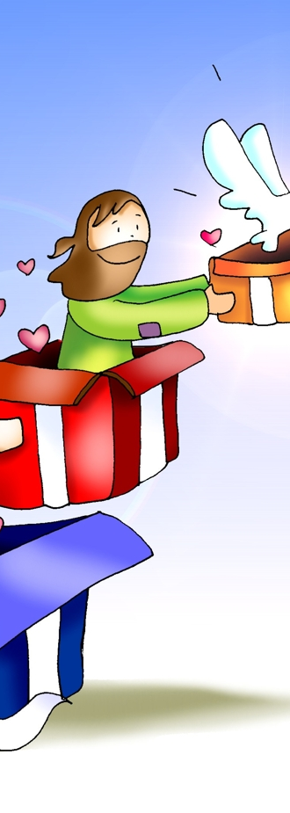
Saber dialogar
X
X
TIRANO
X
Quien expresa mucho,
y no recibe
ZONA DE CONFIANZA
EXPRESIÓN
Quien recibe todo,
pero no expresa nada
X
X
X
X
X
X
VÍCTIMA
ZONA DE DESCONFIANZA
RECEPCIÓN

Slide 58
Sí mismo/a
ASUME SU ORIGEN
CON OPCIÓN EXISTENCIAL
Hermano/a
Discípulo/a
Hijo/a
Cultura
Educación
Experiencias
Por Jesucristo
Por el Reino
Por el carisma
EN COMUNIDAD
Madre
Soñando
GENERANDO VIDA
Maestro/a
Misionero/a

Slide 59
Empatía
ESCUCHA
A la persona
Los clamores
ABRAZA
Con misericordia
Con ternura
LIBERA
Para decidir
Para caminar

Slide 60
ESTILO DE RELACIONES
unilaterales
Autarquía
responsable
bilaterales
Responsabilidad
contrastada
multilaterales
Corresponsabilidad
comunitaria

Slide 61
PROCESO DE LA FE
Búsqueda en oscuridad y esperanza
Encuentro con el que sale al encuentro
Confusión y dudas
Discernimiento acompañado
Seguimiento en comunidad
Misión desde la comunidad
Testigo de la fe

Slide 62
SUEÑO DE DIOS
SUEÑO DE HUMANIDAD
DA SU VIDA
en
alegría
ESTÁ EN
EL MUNDO
NO PERTENECE
AL MUNDO
JESÚS
DA VIDA
ITINERANTE
ESTILO
DE VIDA
LEVADURA
en
Espíritu

Slide 63
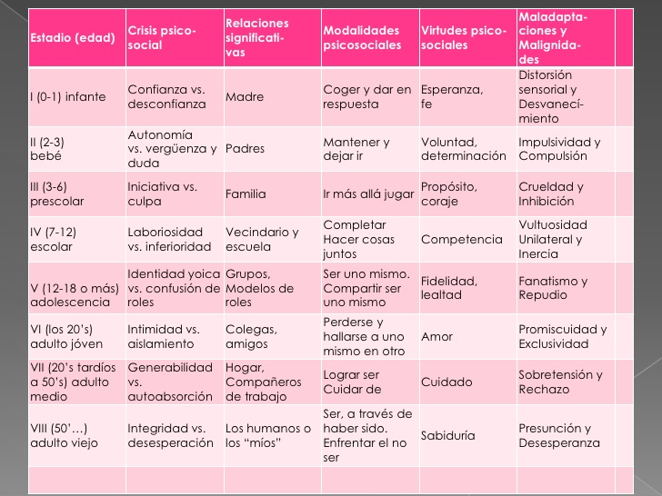

Slide 64
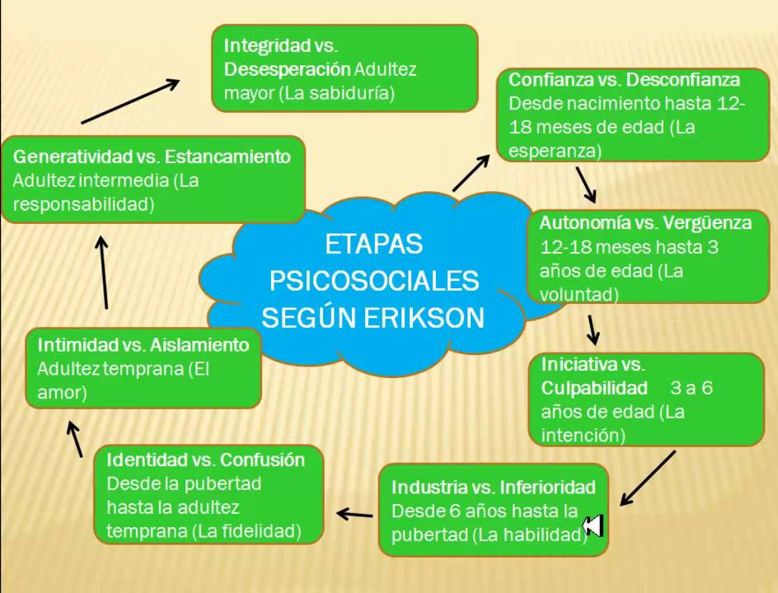

Slide 65
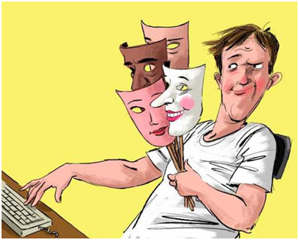
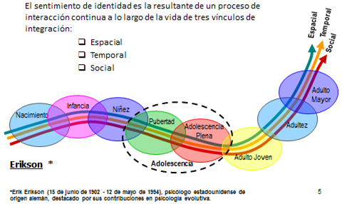
Etapas de la persona

Slide 66
Etapas de la pareja
Boda
Luna de miel
Adaptación
Responsabilidad
Rebeldía
Cansancio
Decisión

Slide 67
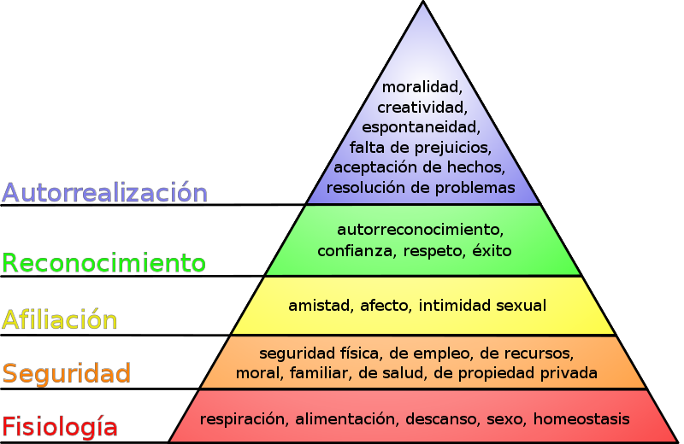
Necesidades

Slide 68
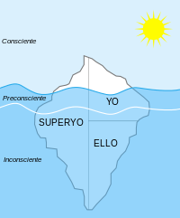
Lo que soy

Slide 69
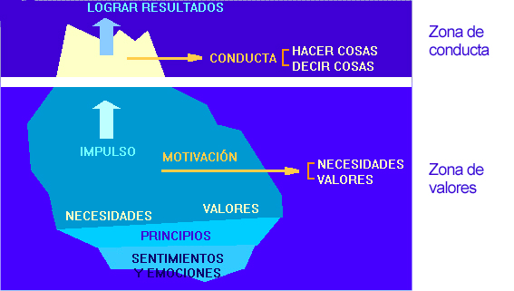
Conductas

Slide 70
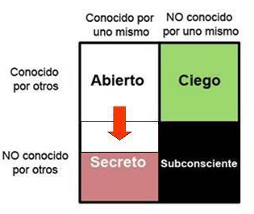
Autoconocimiento

Slide 71
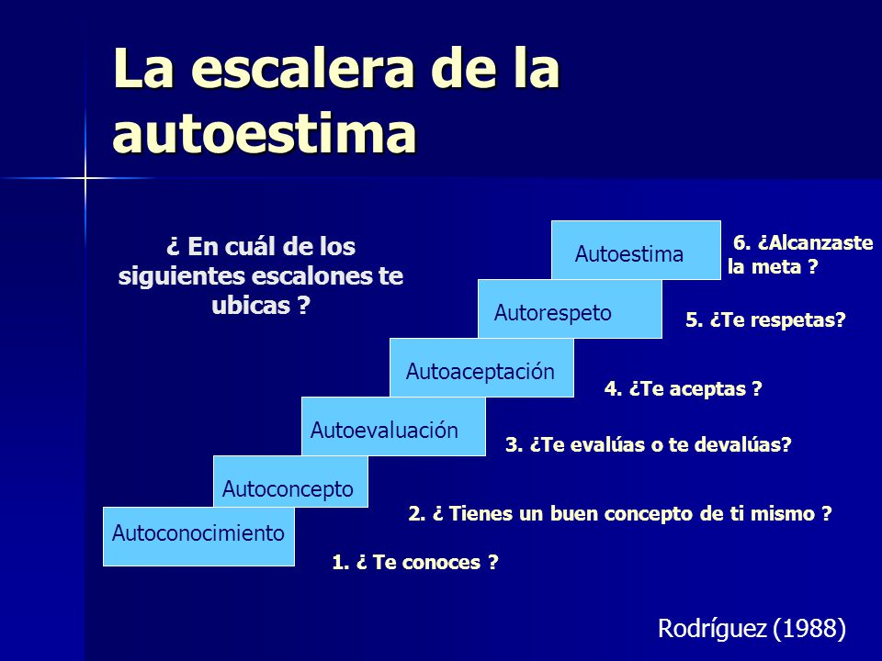
Autoestima

Slide 72
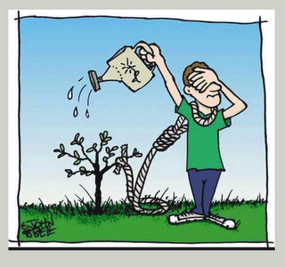
Negación

Slide 73
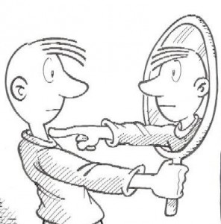
Autoconocimiento

Slide 74
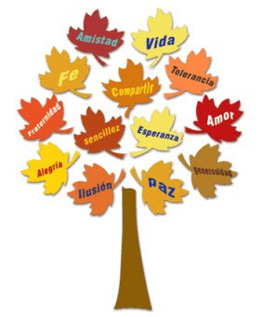
Mis valores

Slide 75
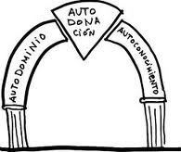
Auto…

Slide 76
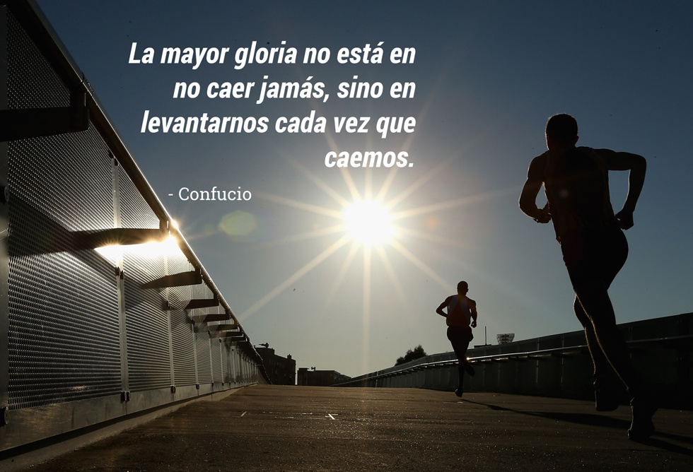
Levantarse

Slide 77
Amor virtual

Slide 78
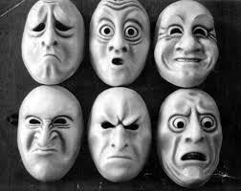

Slide 79
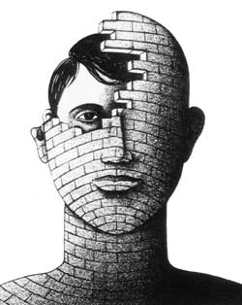
Dar la cara

Slide 80
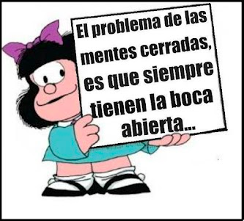

Slide 81
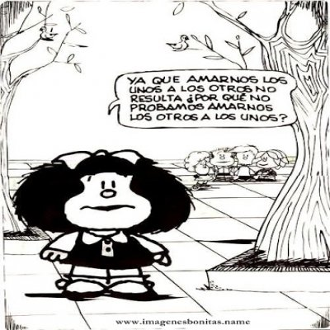
Amarnos unos a otros

Slide 82
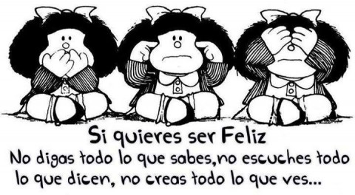

Slide 83
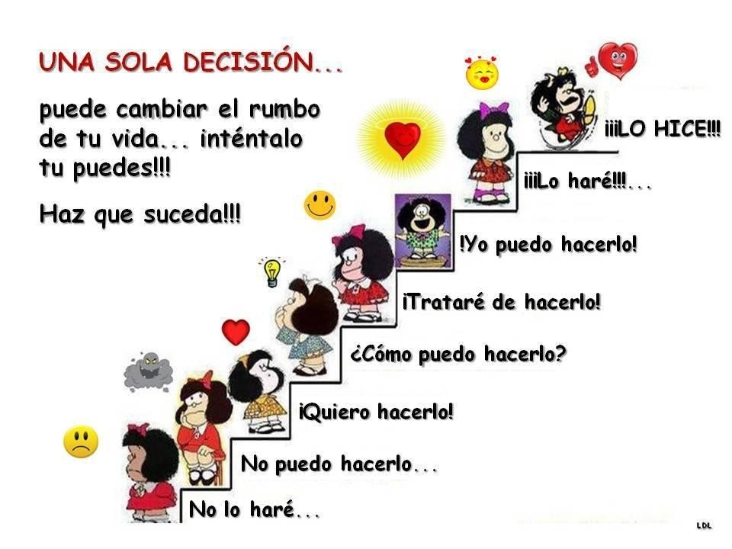
Decidir

Slide 84
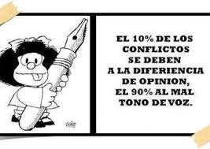
Conflictos

Slide 85
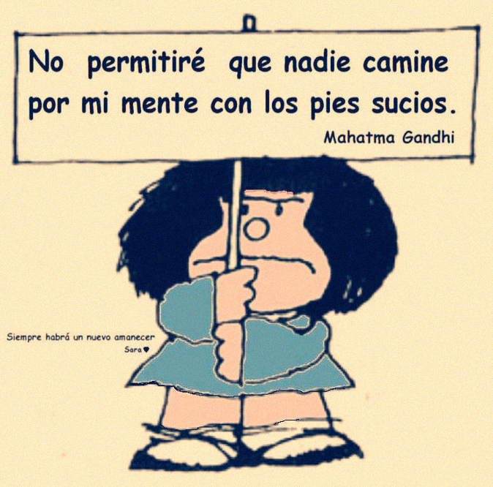
Respeto

Slide 86
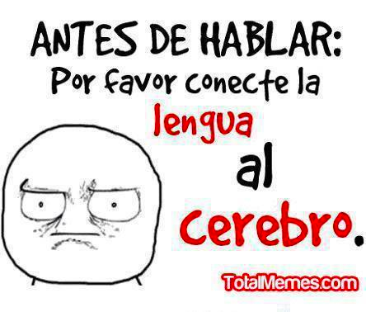
Comunicación

Slide 87
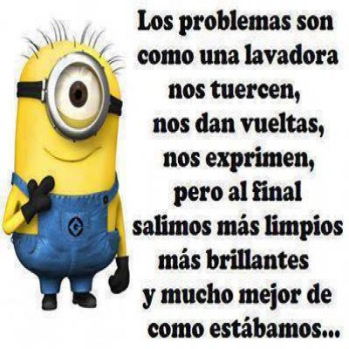
Asumir los conflictos

